Slide 1
Session will begin very soon :)
Please complete the evaluation form from your pocket after the session. Your feedback will help us to improve future conferences and speakers will appreciate your feedback!
Enjoy the conference!

Slide 2
Integracja języka Python z MS SQL Server 2017
Agnieszka Cieplak Tomasz Cieplak

Slide 3





Sponsors

Slide 4
Materiały do prezentacji
Skrypty, notatniki Jupyter:
https://github.com/tomyc/sqlsaturday_2017

Slide 5

Agnieszka Cieplak

Slide 6

Tomasz Cieplak

Slide 7
Agenda
Python
SQL Server x Python
Przykłady

Slide 8
Python

Slide 9
Parę słów o samym języku
skryptowy, interpretowany
dynamicznie typowany
bloki definiowane wcięciami
duża ilość dostępnych pakietów
łatwy do nauki

Slide 10
Python
Źródło: SkillUp

Slide 11
Python vs R

Slide 12
Python vs R

Slide 13
SQL Server x Python

Slide 14
Historia
UWAGA: wciąż wersja rozwojowa
kilka miesięcy ;) – od wersji CTP2.0
Python 3.5 z dystrybucji Anaconda
od wersji RC – zgodność z PEP 8
lower case + underscores
oparta na mechaniźmie obsługującym R z MSSQL 2016

Slide 15
Pakiety
microsoftml - Python package from Microsoft for use in SQL Server Machine Learning Server (Standalone) and SQL Server Machine Learning Services. Many functions in this library can be used with the revoscalepy package, included in the same release.
Use the microsoftml Python functions to apply machine learning transforms to data.

Slide 16
Pakiety
revoscalepy - Python library provided by Microsoft to support:
distributed computing
remote compute contexts
high-performance algorithms
revoscalepy module is available only when you install one of the following Microsoft products:
Machine Learning Services, in SQL Server 2017 CTP 2.0 or later
Microsoft Machine Learning Server 9.1.0. Requires installation using setup for SQL Server 2017 CTP 2.0 or later

Slide 17
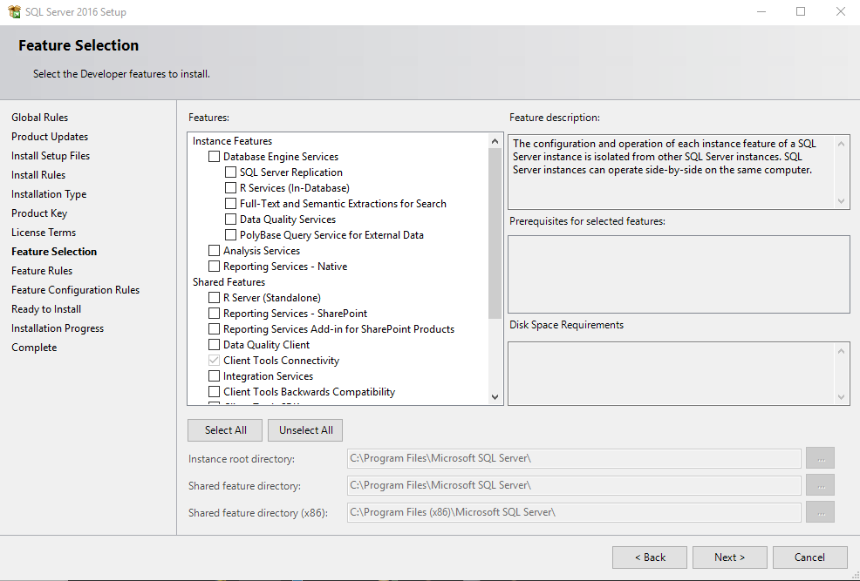
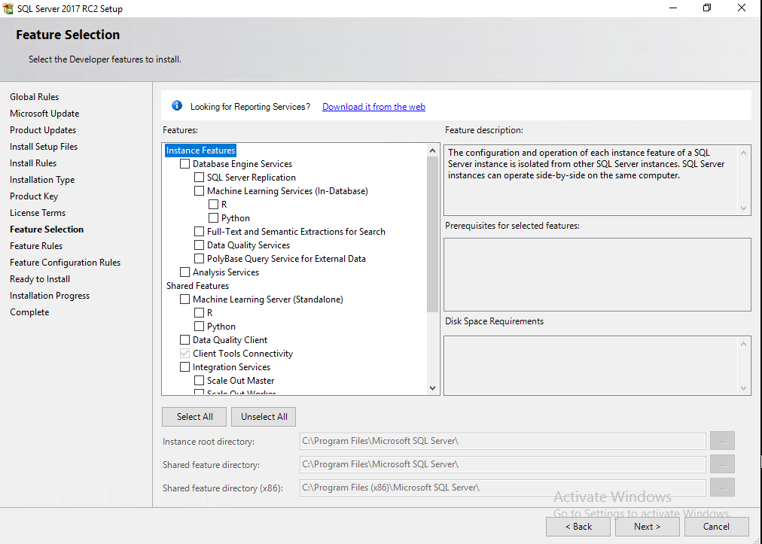
Nazewnictwo

Slide 18
Rodzaje instalacji
In-Database (service)
usługa Launchpad
Standalone
środowisko dla deweloperów

Slide 19
Włączenie obsługi skryptów
sp_configure 'external scripts enabled','1’ reconfigure with override go
restart usługi

Slide 20
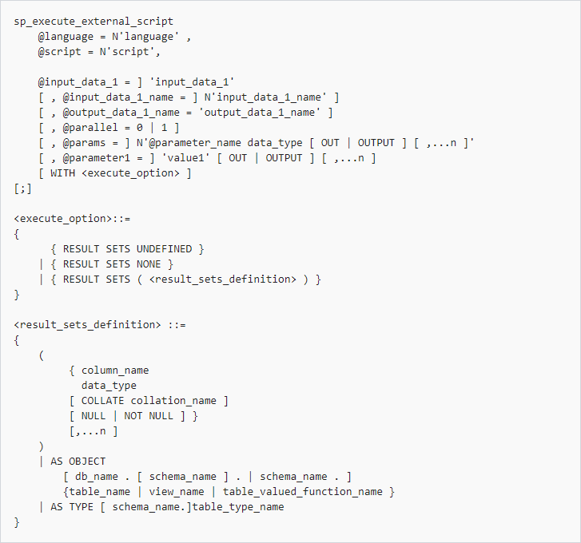
sp_execute_external_script

Slide 21
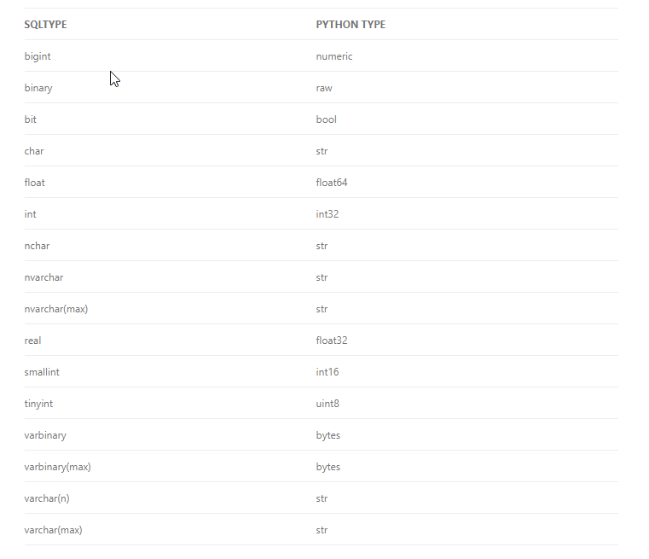
sp_execute_external_script

Slide 22
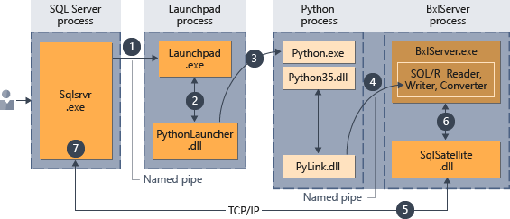
Jak to działa – skrypt SQL

Slide 23
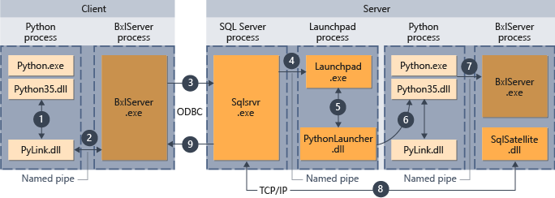
Jak to działa – zdalnie

Slide 24
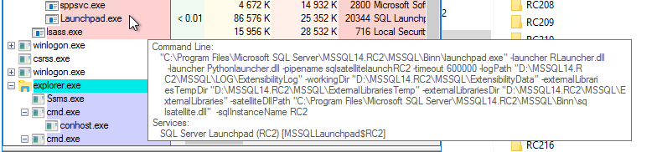
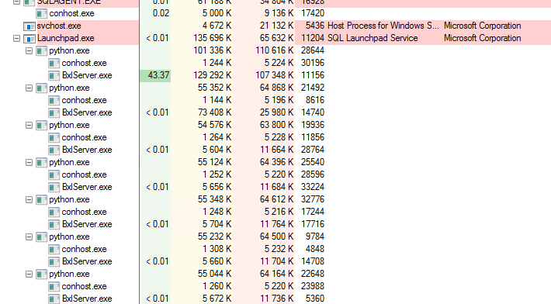
Let’s talk about Launchpad

Slide 25
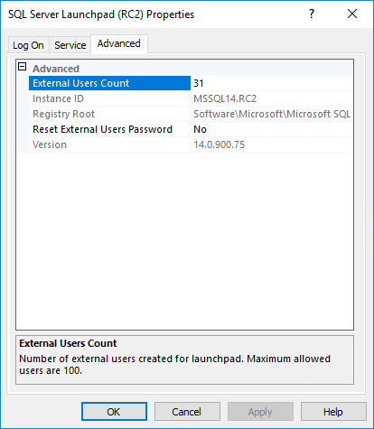
Launchpad - konfiguracja
Configuration Manager
pythonlauncher.config (../MSSQL14.MSSQLSERVER\MSSQL\Binn)

Slide 26
Launchpad - konfiguracja
Liczba procesów
PROCESS_POOL_SQLSATELLITE_GROWTH (default: 5)

Slide 27
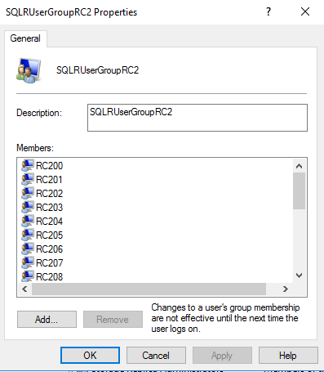
Security
Lokalna grupa: SQLRUserGroup
Domyślnie 20 kont
Jeden user SQL = jeden user z SQLRUserGroup
losowo
GRANT EXECUTE ANY EXTERNAL SCRIPT

Slide 28
Zarządzanie zasobami
Standard – max mem pct = 20
Enterprise - Resource Governor SELECT * FROM sys.resource_governor_resource_pools WHERE name = 'default' #default pool SELECT * FROM sys.resource_governor_external_resource_pools WHERE name = 'default' #default external pool ALTER EXTERNAL RESOURCE POOL "default" WITH (max_memory_percent = 40); #modify default external pool ALTER RESOURCE GOVERNOR reconfigure; #apply changes

Slide 29
DMV’s
sys.dm_exec_sessions
sys.dm_os_performance_counters (SELECT * from sys.dm_os_performance_counters WHERE object_name LIKE '%External Scripts%')
sys.dm_external_script_requests
sys.dm_external_script_execution_stats

Slide 30
Potencjalne problemy
EXECUTE ANY EXTERNAL SCRIPTS
instalacja innej wersji Machine Learning Services niż instancji
nie można uruchomić usługi Launchpad
antywirus
logi (..\MSSQL\Log\ExtensibilityLog, System Event log)

Slide 31
Przykłady - demo

Slide 32
Przydatne źródła
Obrazy Docker z oficjalnego repozytorium MS: https://hub.docker.com/r/microsoft/
Dostęp do kontenera z instancją MS SQL przez SSMS: https://blogs.technet.microsoft.com/dataplatforminsider/2016/10/13/sql-server-2016-express-edition-in-windows-containers/
Hello Python in SQL: https://docs.microsoft.com/en-us/sql/advanced-analytics/tutorials/run-python-using-t-sql

Slide 33
Dziękujemy!

